Slide 1
Görüntü İşleme Teknikleri Ve Kümeleme Yöntemleri Kullanılarak Fındık Meyvesinin Tespit Ve Sınıflandırılması
Eren Alparslan 02205076019

Slide 2
Giriş
Görüntü işleme ve bilgisayarlı görme uygulamaları son yıllarda ciddi bir artış göstermektedir. Görüntü işleme teknikleri kullanılarak yapılan çalışmalarda, ilk olarak kameradan görüntüler alınmaktadır. Alınan görüntüler üzerinde, görüntü ön işleme adımları uygulanmakta ve ilgilenilen nesnelere ait özellik çıkartımı gerçekleştirilmektedir. Nesnelere ait basit özellikler kullanılarak hızlı ve etkili nesne tanımaya yönelik çalışmalar , karmaşık arka plan çıkarımı ile tanıma , şekil tanıma, renk tanıma, kenar ve köşe tanıma, istatistiksel örüntü tanıma, şablon eşleme gibi çeşitli yöntemler kullanılmaktadır . Ayrıca tarım alanında, görüntü işleme tekniklerinin kullanılması ile yapılan çeşitli çalışmalarda şeftali, elma , buğday , fındık , kiraz , ceviz , badem vb. Görüntü işleme süreci ile özellikleri belirlenmiş olan nesneler, benzerlik veya benzemezlik oranlarına göre farklı sınıflarda kümelenmektedirler. Önerilen sistemin ilk aşamasında kameradan alınan görüntü üzerinde, görüntü ön işleme adımı uygulanmaktadır.

Slide 3
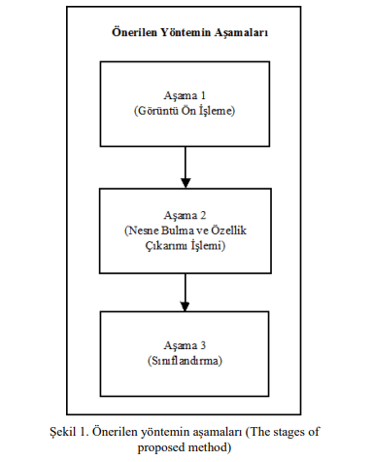
Ortamda bulunan aynı nesnelerin tespit edilerek, sınıflandırılmasına yönelik yapılan çalışmada üç aşamalı bir yöntem önerilmektedir. Önerilen yönteme ait aşamalar Şekil 1’de sunulmaktadır

Slide 4
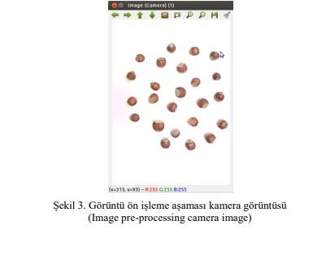
Görüntü ön işleme aşaması
Görüntü ön işleme aşamasında, kameradan alınan görüntü üzerinde sırasıyla filtreleme, resmin grileştirilmesi ve ikili resme çevrilmesi işlemleri uygulanmaktadır. Bu işlemlerin gerçekleştirilmesinden sonra görüntü üzerinde yer alan ve ilgilenilen nesneler daha belirgin ve kolay işlenebilir hale getirilmektedir. Filtre uygulama adımında, görüntü üzerinde yer alan tuz biber gürültülerinin giderilmesi ve resimde yer alan gereksiz ayrıntıların azaltılması sağlanmaktadır. Kameradan alınan görüntü matrisi üzerinde, 3x3, 5x5 vb küçük bir çekirdek matrisinin gezdirilmesi sonucunda filtreleme işlemi gerçekleşmektedir. Çekirdek matrisi, görüntü üzerinde kayan pencere yöntemi kullanılarak gezdirilmekte ve her bir piksel için, yeni değerler hesaplanmaktadır.

Slide 5
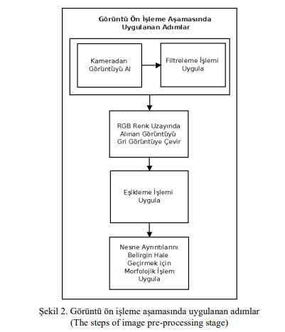
Şekil 2’de görüntü ön işleme aşamasında uygulanan adımlar sunulmaktadır.

Slide 6
Nesne bulma ve özellik çıkarımı işlemi aşaması
Nesne bulma ve özellik çıkarımı işlemi aşamasında, görüntü ön işleme aşamasından geçirilerek elde edilen ikili görüntü üzerinde nesnelerin bulunması ve her bir nesneye ait özelliklerin çıkarımı işlemleri gerçekleştirilmektedir.
Görüntü ön işleme sonunda elde edilen ikili resimde her bir nesneye ait dış hatlar, Suzuki ve Abe tarafından 1985 yılında geliştirilmiş olan algoritma kullanılarak bulunmuştur .
Her bir nesneye ait dış hatlar ve nesne numaraları belirlendikten sonra, nesnenin alanını hesaplamak için moment alma işlemi gerçekleştirilmektedir.

Slide 7
Sınıflandırma işlemi aşamasına ait adımlar
Ortalama tabanlı sınıflandırma
Önerilen ilk yöntemde ortamda bulunan nesneler kendi aralarında otomatik olarak 3 sınıfa ayrıştırılmaktadır
K-means kümeleme yöntemi
İlk olarak, K adet küme için rastgele başlangıç küme merkezleri belirlenmektedir,
Her nesnenin seçilmiş olan küme merkez noktalarına olan uzaklığı hesaplanmaktadır. Küme merkez noktalarına olan uzaklıklarına göre tüm nesneler k adet kümeden en yakın olan kümeye yerleştirilmektedir,
Yeni oluşan kümelerin merkez noktaları, o kümedeki tüm nesnelerin ortalama değerlerinden elde edilmiş veriye göre değiştirilmektedir,
Küme merkez noktaları sabit olmadığı sürece 2. ve 3. adımlar tekrarlanmaktadır.

Slide 8
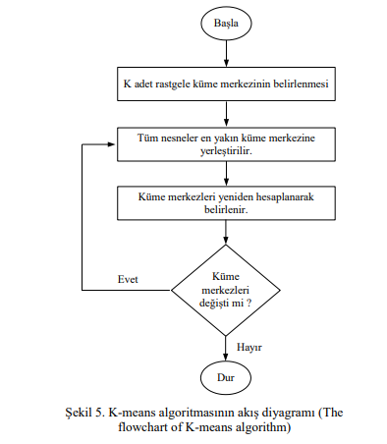
Makalede kullanılmakta olan K-means algoritmasının akış diyagramı

Slide 9
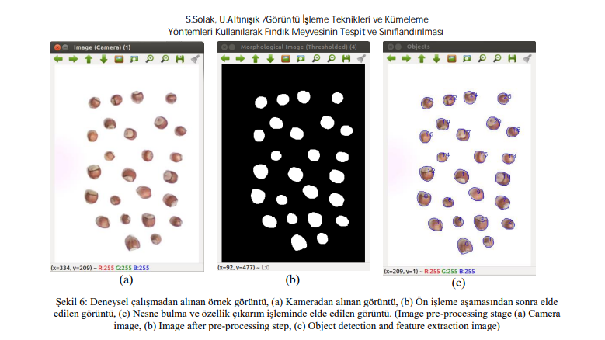
DENEYSEL ÇALIŞMA
Önerilen yöntem ile ortamda bulunan fındıkların tespit edilerek kümelenmesine yönelik deneysel çalışma yapılmaktadır.Görüntülerin işlenmesi ve sınıflandırılması aşamalarında OpenCV Kütüphanesi ve Weka yazılımları kullanılmaktadır.

Slide 10
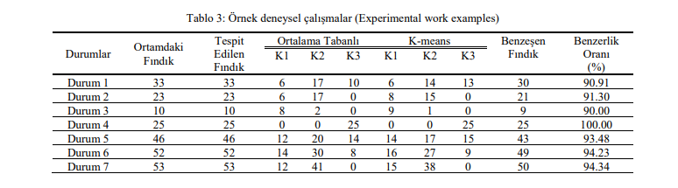

Slide 11

SONUÇLAR
Makalede, görüntü işleme teknikleri kullanılarak ortamda bulunan nesnelerin tespit ve sınıflandırılmasına yönelik çalışma sunulmaktadır. Çalışma ortamında bulunan nesnelerin tespit ve sınıflandırılması amacıyla üç aşamalı bir yöntem önerilmektedir. Önerilen yöntemin ilk aşaması olan görüntü ön işleme bölümünde kameradan alınan görüntü üzerinde filtreleme, grileştirme, ikili resme çevirme ve morfolojik işlemler uygulanmaktadır. Makalenin, deneysel çalışma bölümünde örnekleme işlemi için fındık meyvesi kullanılmaktadır.

Slide 12
Çalışma ortamında bulunan fındık meyveleri gerçek zamanlı olarak %100 başarımla tespit edilmektedir. Ortalama tabanlı ve K-means kümeleme yöntemleri kullanılarak fındık meyvelerinin küçük, orta ve büyük olarak sınıflandırılması gerçekleştirilmektedir. Önerilen yöntem, açık kaynak kodlu yazılımlarla gerçekleştirildiğinden lisans maliyeti bulunmamaktadır. Ayrıca, tek kart bilgisayar sistemleri üzerinde gerçeklenebilir olarak hazırlanmıştır. Sonuç olarak, gömülü sistem uygulamaları için uygun olup, yüksek performans ve düşük maliyetli olarak gerçekleştirilmiştir.

Slide 13
Teşekkürler….

